Slide 1
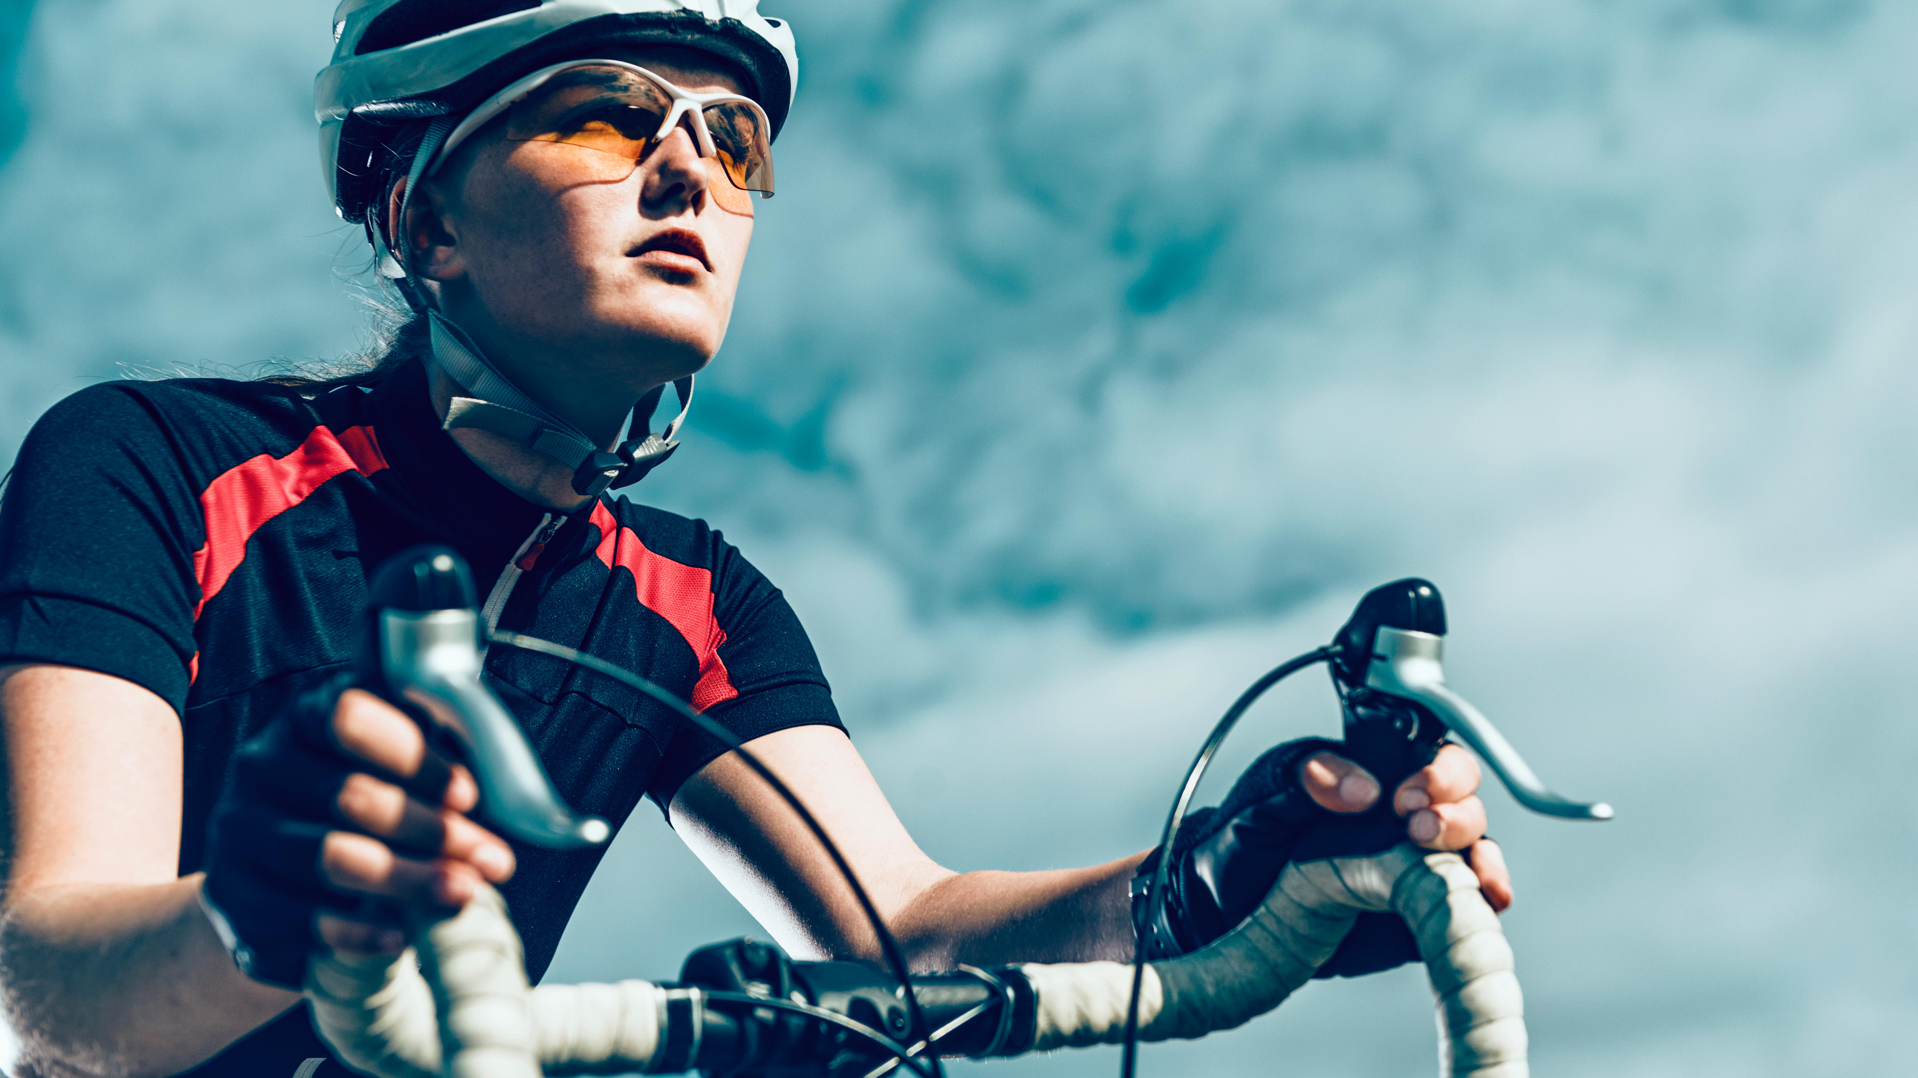
מוטיבציה ומסוגלות עצמית
naomieini1@gmail.com נעמי (יפה) עיני

Slide 2

מהי מוטיבציה?
מוטיבציה = הנעה.
הנעה: "הבאה לידי תנועה, הזזה" (מילון אבן שושן)

Slide 3
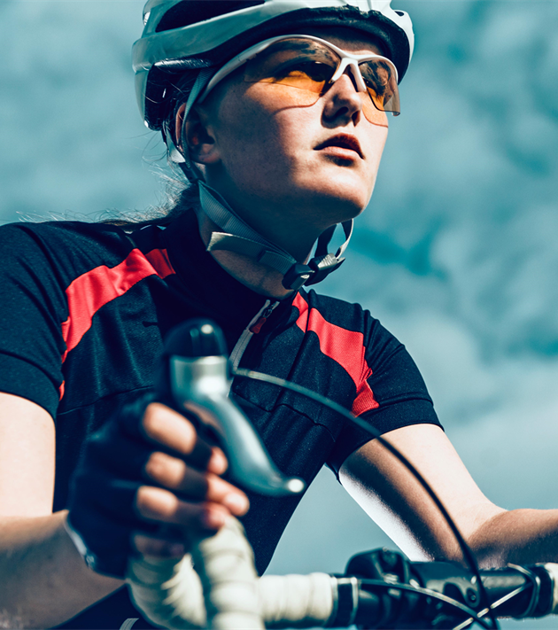
מדוע חשובה המוטיבציה?
הנחת היסוד בדבר חשיבות המוטיבציה (הרצון) היא שבלעדיה, אין לחיינו סיכוי או ערך כלשהו.
שאלה: מה אנו רוצים מהחיים?

Slide 4

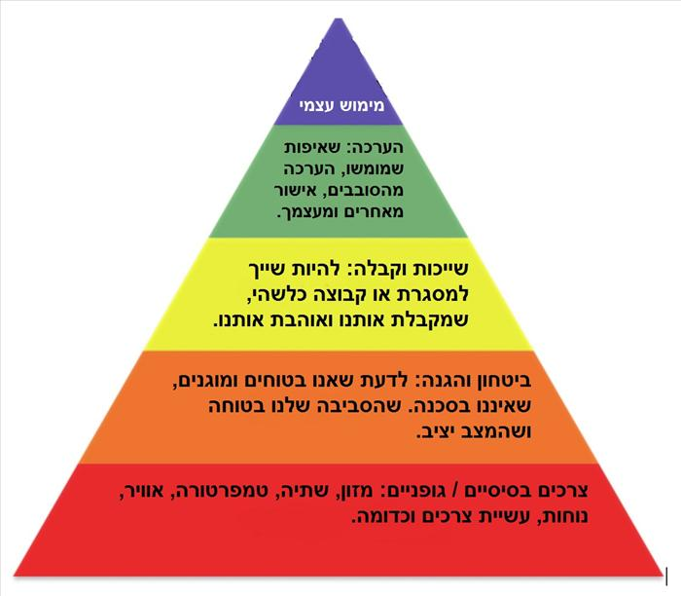
פרמידת הצרכים של מאסלו

Slide 5
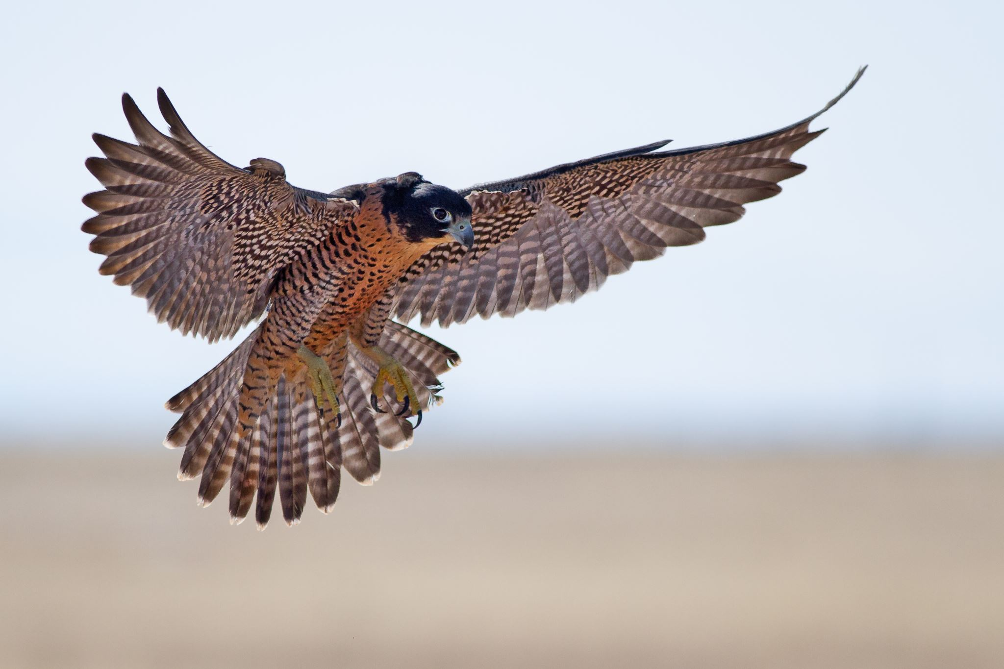
סוגי מוטיבציה (הנעה)
מוטיבציה חיצונית- התנהגות הנעתית שמטרתה להשיג גמול קונקרטי במובנו הרחב ( כולל הערכה , עמדה מכובדת , השגת חברים ועוד ) או להימנע מעונש. במקרים שונים היא מלווה בתחושה של חוסר שחש ה"עצמי".
מוטיבציה פנימית - התנהגות רצונית המלווה בתחושה של חירות ואוטונומיה. ניתן להגדירה במונחי העניין שהמטלה מעוררת או במונחי סיפוק שהאדם מפיק מביצועה.

Slide 6
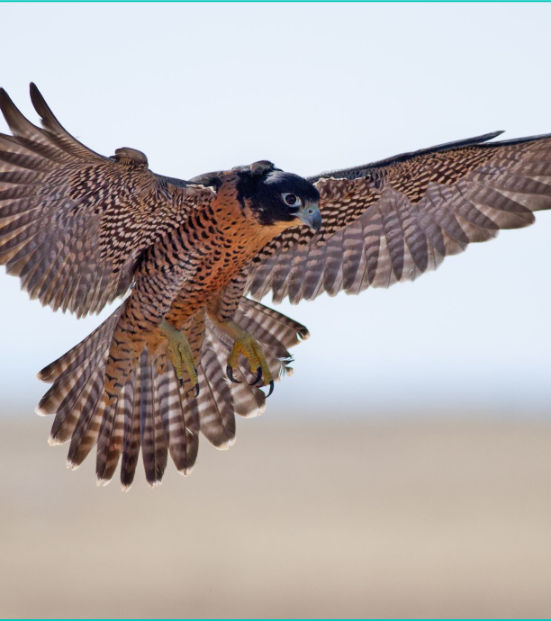
מסוגלות עצמית
מסוגלות עצמית self efficacy) - ) תפיסתו של הפרט לגבי יכולתו לבצע התנהגות שתביא לתוצאה מסוימת (אלברט בנדורה 1977).
תפישת המסוגלות נוגעת לאמונתו של האדם ביכולתו, מעבר להשתייכותו התרבותית או ליכולותיו האינטלקטואליות.
לתפיסת המסוגלות העצמית יש השפעות התנהגותיות ורגשיות.

Slide 7
תפישת המסוגלות העצמית תתבטא ב:
א. בחירות שיעשה במהלך חייו - אתגרים אליהם יתגייס.
ב. אומדן הקושי של אתגרים שונים הניצבים בפניו.
ג. המידה בה ישקיע מאמצים ונחישות להתמודד.
ד. תוצאות ההשקעה
ה. האופן בו יעריך את מה שהשיג (יחוס פנימי/חיצוני).
בניסוח הפוך- אנשים המטילים ספק ביכולתם, ייטו להשקיע מאמץ מועט, לוותר במהירות, אם/כאשר ייתקלו בקשיים, ויחושו חרדה ועוררות רגשית שלילית במצבים שלתפיסתם אין להם את היכולת להתמודד אתם.

Slide 8

ארבעה מקורות לתחושת המסוגלות העצמית:
התנסות בהשלמת משימות - התנסות בעבר שהסתיימה בהצלחה, מעלה את תחושת המסוגלות העצמית, ואילו כישלון קודם מפחית את תחושת המסוגלות.
צפייה באחרים (למידה ממודל) - כאשר האדם רואה אחרים מבצעים מטלה דומה בהצלחה, עולה תחושת המסוגלות שלו לבצע מטלה כזו בעצמו. כל זאת בתנאי שהאדם מעריך את יכולותיו של האחר במשימות מסוג זה, כדומות לשלו.

Slide 9

שכנוע מילולי - כאשר אדם אחר מנסה לשכנע את הפרט ומביע את דעתו כי לפרט יש יכולת גבוהה להצליח, תחושת המסוגלות העצמית של הפרט עולה. השכנוע המילולי יעיל רק כאשר האדם המשכנע הוא קרוב ומשמעותי עבור המשוכנע (למשל הורים), או כשהוא נתפס כבקיא בתחום של המטלה.
עוררות רגשית - עוררות רגשית גבוהה, כגון תחושת מתח נפשי, גורמת לאדם לשינויים פיזיולוגיים של תחושת אי נוחות, שמורידה את תפיסת המסוגלות העצמית. לעומת זאת, תחושת רוגע תורמת ליצירת תחושת מסוגלות גבוהה.

Slide 10
מסוגלות עצמית והיזון חוזר:
מחקרים מצביעים על קיומו של קשר בין מצב כלכלי ותחושת מסוגלות עצמית.
למסוגלות עצמית יש השפעה מנבאת לביצוע האקדמי.

Slide 11

משה רבינו ומסוגלת עצמית
"וַיַּ֤עַן מֹשֶׁה֙ וַיֹּ֔אמֶר וְהֵן֙ לֹֽא־יַאֲמִ֣ינוּ לִ֔י וְלֹ֥א יִשְׁמְע֖וּ בְּקֹלִ֑י כִּ֣י יֹֽאמְר֔וּ לֹֽא־נִרְאָ֥ה אֵלֶ֖יךָ ה'׃ וַיֹּ֧אמֶר אֵלָ֛יו ה' מזה (מַה־זֶּ֣ה) בְיָדֶ֑ךָ וַיֹּ֖אמֶר מַטֶּֽה׃ ג וַיֹּ֨אמֶר֙ הַשְׁלִיכֵ֣הוּ אַ֔רְצָה וַיַּשְׁלִכֵ֥הוּ אַ֖רְצָה וַיְהִ֣י לְנָחָ֑שׁ וַיָּ֥נָס מֹשֶׁ֖ה מִפָּנָֽיו׃ וַיֹּ֤אמֶר ה' אֶל־מֹשֶׁ֔ה שְׁלַח֙ יָֽדְךָ֔ וֶֽאֱחֹ֖ז בִּזְנָב֑וֹ וַיִּשְׁלַ֤ח יָדוֹ֙ וַיַּ֣חֲזֶק בּ֔וֹ וַיְהִ֥י לְמַטֶּ֖ה בְּכַפּֽוֹ׃ ... וַיֹּאמֶר֩ ה' ל֜וֹ ע֗וֹד הָֽבֵא־נָ֤א יָֽדְךָ֙ בְּחֵיקֶ֔ךָ וַיָּבֵ֥א יָד֖וֹ בְּחֵיק֑וֹ וַיּ֣וֹצִאָ֔הּ וְהִנֵּ֥ה יָד֖וֹ מְצֹרַ֥עַת כַּשָּֽׁלֶג וַיֹּ֗אמֶר הָשֵׁ֤ב יָֽדְךָ֙ אֶל־חֵיקֶ֔ךָ וַיָּ֥שֶׁב יָד֖וֹ אֶל־חֵיק֑וֹ וַיּֽוֹצִאָהּ֙ מֵֽחֵיק֔וֹ וְהִנֵּה־שָׁ֖בָה כִּבְשָׂרֽוֹ... יַיֹּ֨אמֶר מֹשֶׁ֣ה אֶל־ה' בִּ֣י אֲדֹנָי֒ לֹא֩ אִ֨ישׁ דְּבָרִ֜ים אָנֹ֗כִי גַּ֤ם מִתְּמוֹל֙ גַּ֣ם מִשִּׁלְשֹׁ֔ם גַּ֛ם מֵאָ֥ז דַּבֶּרְךָ֖ אֶל־עַבְדֶּ֑ךָ כִּ֧י כְבַד־פֶּ֛ה וּכְבַ֥ד לָשׁ֖וֹן אָנֹֽכִי׃ ... וְעַתָּ֖ה לֵ֑ךְ וְאָֽנֹכִי֙ אֶֽהְיֶ֣ה עִם־פִּ֔יךָ וְהֽוֹרֵיתִ֖יךָ אֲשֶׁ֥ר תְּדַבֵּֽר"
"וַיָּבֹ֨א מֹשֶׁ֤ה וְאַֽהֲרֹן֙ אֶל־פַּרְעֹ֔ה וַיַּ֣עֲשׂוּ כֵ֔ן כַּֽאֲשֶׁ֖ר צִוָּ֣ה ה' וַיַּשְׁלֵ֨ךְ אַֽהֲרֹ֜ן אֶת־מַטֵּ֗הוּ לִפְנֵ֥י פַרְעֹ֛ה וְלִפְנֵ֥י עֲבָדָ֖יו וַיְהִ֥י לְתַנִּֽין׃ וַיִּקְרָא֙ גַּם־פַּרְעֹ֔ה לַֽחֲכָמִ֖ים וְלַֽמְכַשְּׁפִ֑ים וַיַּֽעֲשׂ֨וּ גַם־הֵ֜ם חַרְטֻמֵּ֥י מִצְרַ֛יִם בְּלַֽהֲטֵיהֶ֖ם כֵּֽן׃ וַיַּשְׁלִ֨יכוּ֙ אִ֣ישׁ מַטֵּ֔הוּ וַיִּֽהְי֖וּ לְתַנִּינִ֑ם וַיִּבְלַ֥ע מַטֵּֽה־אַהֲרֹ֖ן אֶת־מַטֹּתָֽם"
וַיֹּ֨אמֶר מֹשֶׁ֣ה אֶל־הָעָם֮ אַל־תִּירָאוּ֒ הִֽתְיַצְּב֗וּ וּרְאוּ֙ אֶת־יְשׁוּעַ֣ת ה' אֲשֶׁר־יַֽעֲשֶׂ֥ה לָכֶ֖ם הַיּ֑וֹם כִּ֗י אֲשֶׁ֨ר רְאִיתֶ֤ם אֶת־מִצְרַ֨יִם֙ הַיּ֔וֹם לֹ֥א תֹסִ֛פוּ לִרְאֹתָ֥ם ע֖וֹד עַד־עוֹלָֽם׃ ה' יִלָּחֵ֣ם לָכֶ֑ם וְאַתֶּ֖ם תַּֽחֲרִשֽׁוּן" (שמות ב'- י"ד)

Slide 12

מוטיבציה בסיעוד - תרגיל
כיצד ניתן להגביר מוטיבציה בקרב מטופלים? כיצד ניתן לעשות זאת בקרב צוותים רפואיים?
ניעזר בפירמידת הצרכים ובתיאורית המסוגלות העצמית.

Slide 13
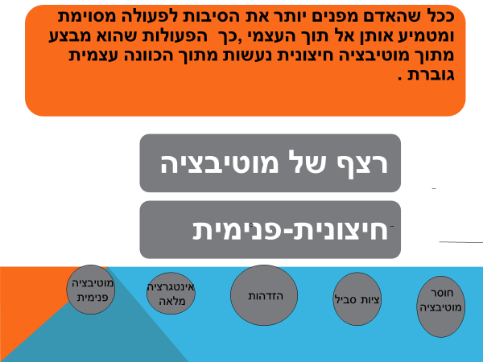
אמצעים להגברת מוטיבציה
קשב, לעצמי, לאחר.
זיהוי וסיפוק הצרכים הפיסיים והנפשיים
פיתוח תחושת מסוגלות עצמית
ניסוח/ הצבת אתגר חיצוני בר השגה
תיאום ציפיות
הפיכת האתגר מחיצוני לפנימי
מתן גמול חיצוני על הצלחה

Slide 14


Slide 15

תובנות
תודה על ההקשבה

